Slide 1
EIDO
Comisión de Calidade
24 de xuño de 2024

Slide 2
Orden do día
Aprobación, se procede, dos informes de seguimento de Programas de Doutoramento da Universidade de Vigo
Validación, se procede, da modificación do procedemento de Dirección Estratéxica do SGC

Slide 3

Aprobación, se procede, dos informes de seguimento de Programas de Doutoramento da Universidade de Vigo

Slide 4
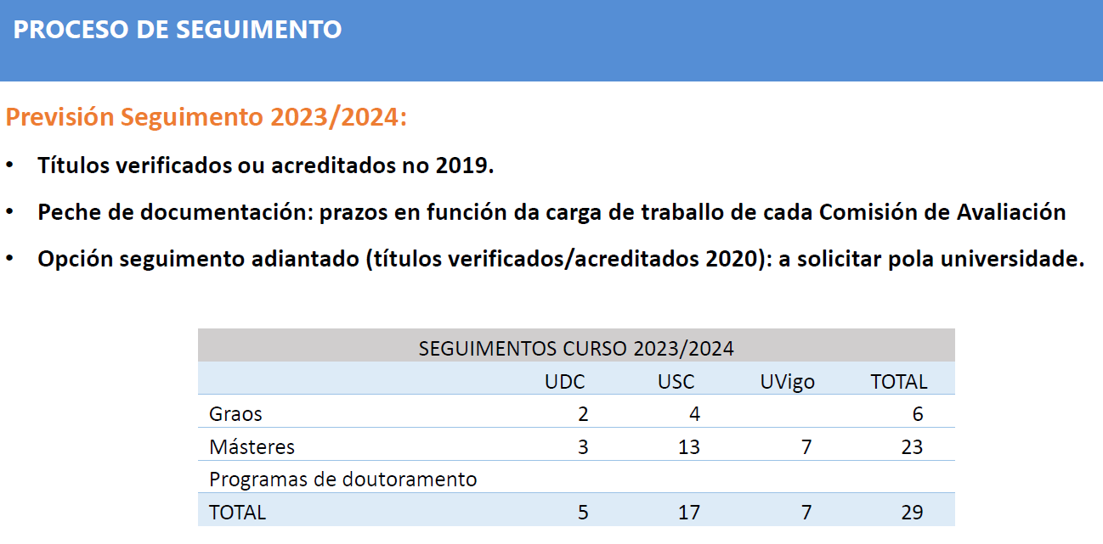

1. Aprobación, se procede, dos informes de seguimento de Programas de Doutoramento da Universidade de Vigo
PD Ciencias da educación e do comportamento
PD Educación, deporte e saúde
PD Ordenación xurídica do mercado
PD Tecnoloxías da información e as comunicacións
2º ciclo (tras renovación da acreditación 2018/19)

Slide 5
1. Aprobación, se procede, dos informes de seguimento de Programas de Doutoramento da Universidade de Vigo
Proceso de seguimento:
Reunión inicial coordinadores (25/04/2024) – Documentación e indicadores
Prazo interno entrega autoinforme de seguimento: 07/06/2024
Revisión Servizo Posgrao + EIDO
Aprobación en Comisión de Calidade: 24/06/2024
Prazo entrega Avalía (ACSUG): 28/06/2024

Slide 6

Validación, se procede, da modificación do procedemento de Dirección Estratéxica do SGC

Slide 7
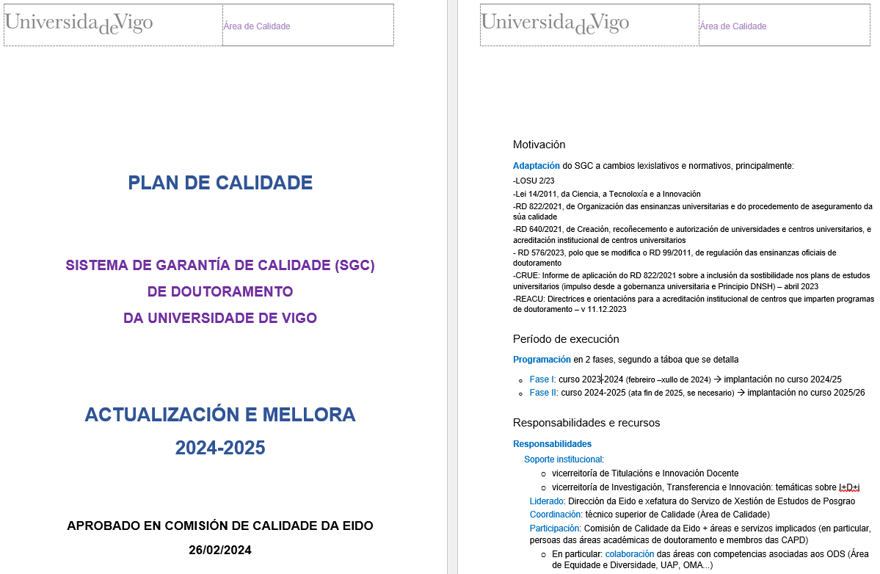
2. Validación, se procede, da modificación do procedemento de Dirección Estratéxica do SGC

Slide 8
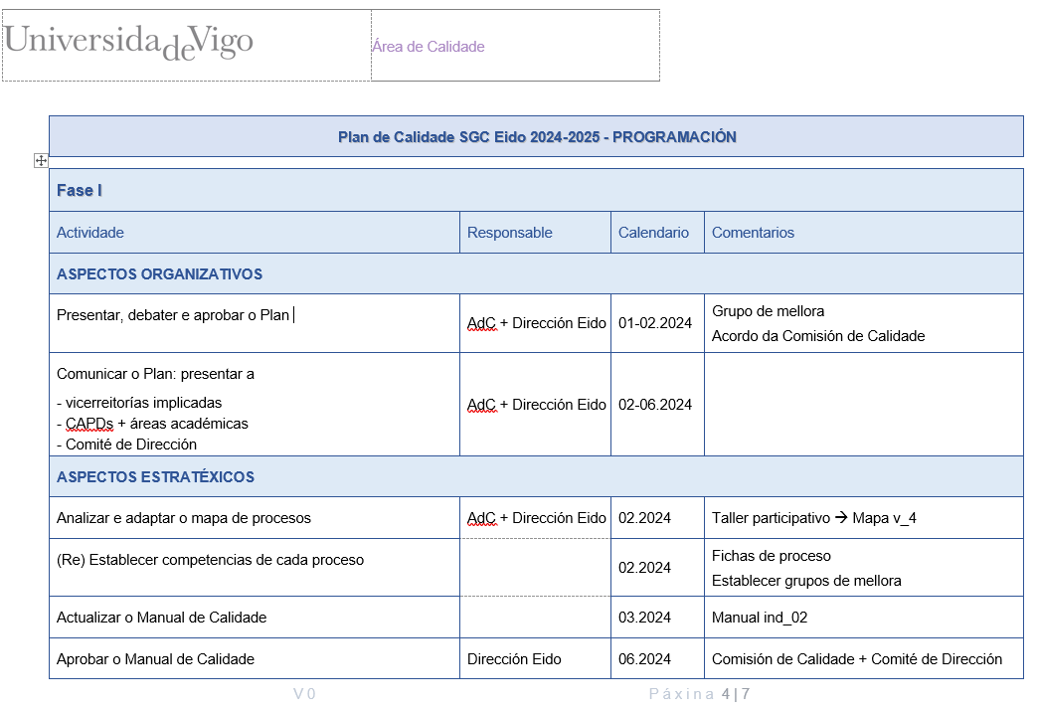
2. Validación, se procede, da modificación do procedemento de Dirección Estratéxica do SGC

Slide 9
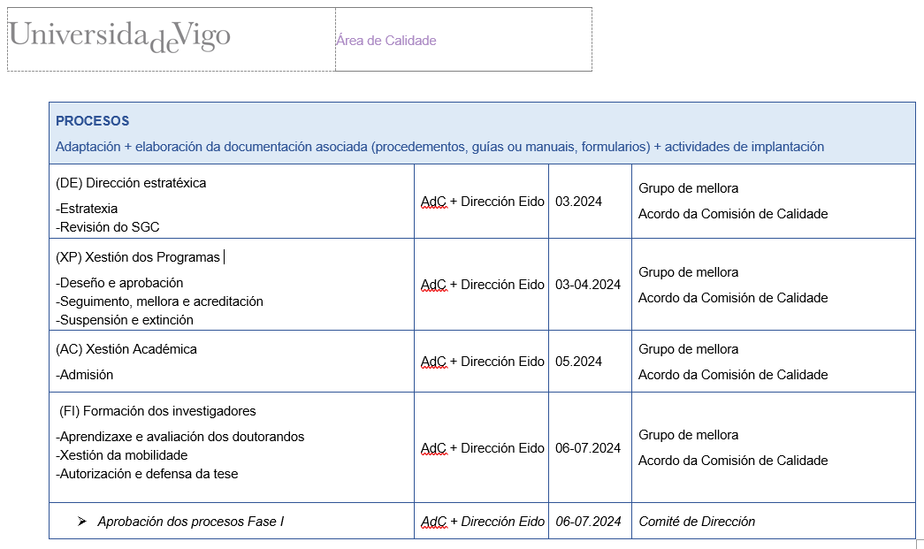
2. Validación, se procede, da modificación do procedemento de Dirección Estratéxica do SGC

Slide 10


